Slide 1
APLIKASIH PENJUALAN HEWAN
https://github.com/Arabinn/PENJUALAN-HEWAN
Arabin
2300018079
Kelas B

Slide 2
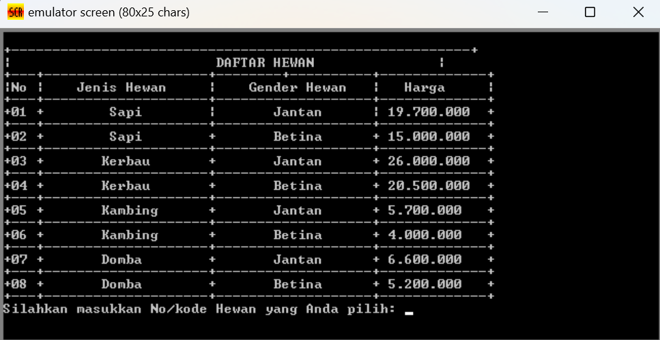
DESKRIPSI APLIKASI
Program aplikasi "Aplikasi Penjualan Hewan" adalah sebuah program yang dibuat menggunakan bahasa assembly. Program ini dirancang untuk melakukan Pembelian Hewan yang diinginkan.

Slide 3
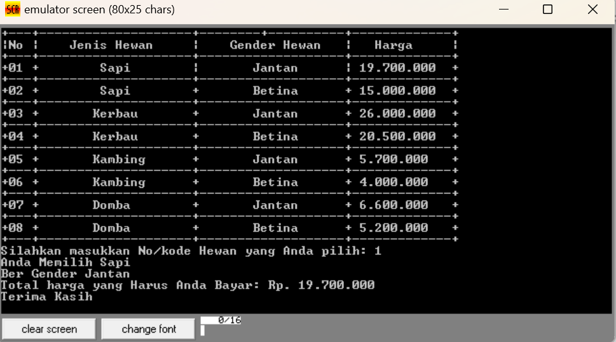
FITUR APLIKASI
Aplikasi ini memiliki fitur untuk menampilkan hasil pemilihan
Hewan Gender Beserta harganya

Slide 4
ALUR KERJA
Pengguna memilih Jenis Hewan yang diinginkan dengan cara:
Mengetik angka 1 untuk memilih Sapi Jantan
Mengetik angka 2 untuk memilih Sapi Betina
Mengetik angka 3 untuk memilih Kerbau Jantan
Mengetik angka 4 untuk memilih Kerbau Betina
Mengetik angka 5 untuk memilih Kambing Jantan
Mengetik angka 6 untuk memilih Kambing Betina
Mengetik angka 7 untuk memilih Domba Jantan
Mengetik angka 8 untuk memilih Domba Betina
2. Hasil pemilihan akan ditampilkan setelah pengguna memasukkan angka tersebut.

Slide 5
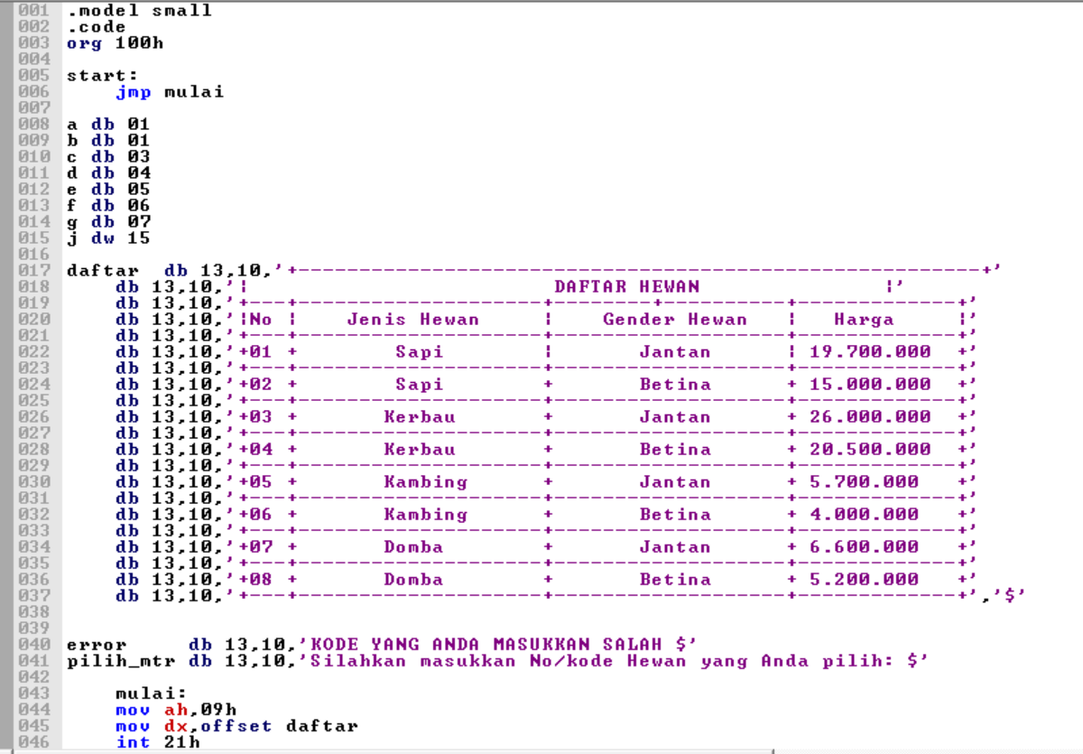
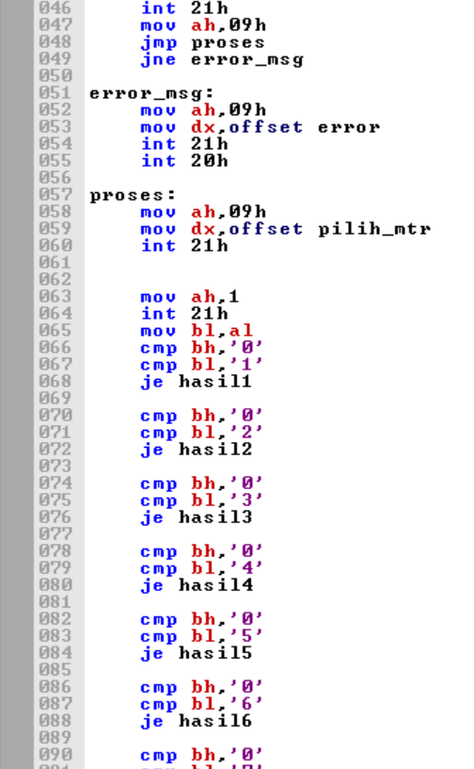
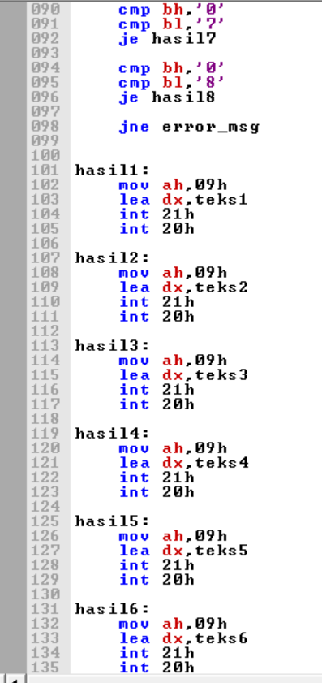
PROSES APLIKASIH
ANTAR MUKA PROGRAM

Slide 6
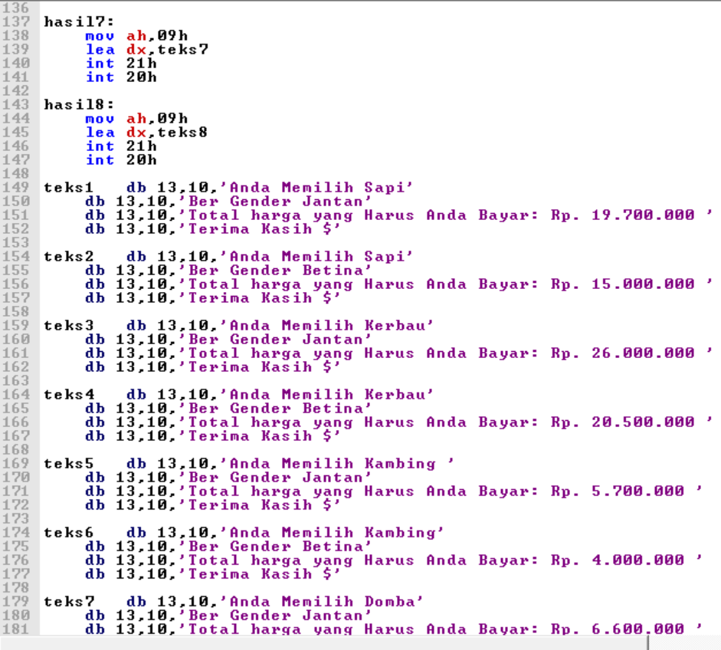
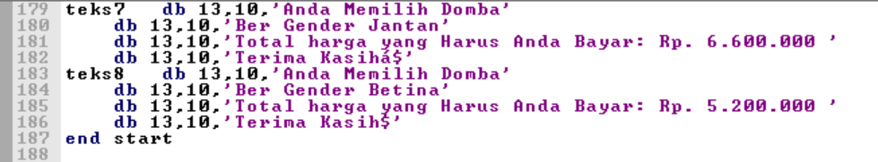

Slide 7
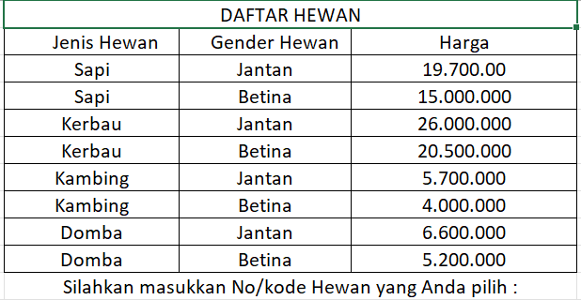
SKETSA PROGRAM

Slide 8
KODE PROGRAM

Slide 10
TAMPILAN PROGRAM
TAMPILAN AWAL
SETELAH DI INPUT

Slide 11
THANK YOU

